Slide 1


PROPOSTA
COMERCIAL
Digite seu texto aqui.
A/C: ARI ZAGAR
EMPRESA: ZAGAR CORP.

Slide 2


SISTEMA COMPLETO
DE COMÉRCIO EXTERIOR
PARA OTIMIZAR
SUAS OPERAÇÕES.
Serviços
Visão
Equipe

Slide 3
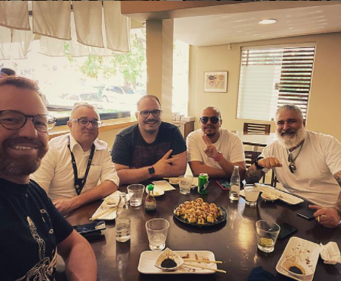

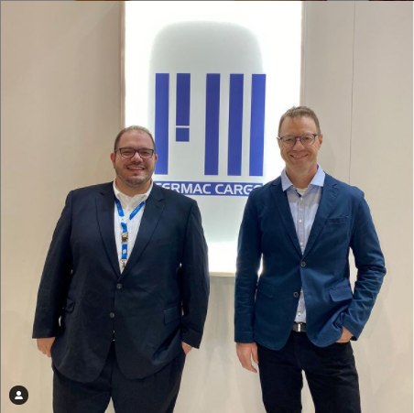
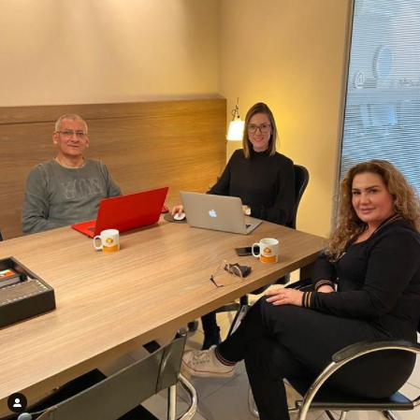
+de 100 clientes
Somos uma empresa de tecnologia para COMEX com presença nacional, atendemos com muita satisfação os operadores logísticos de importação e exportação. Mais do que parceiros de negócios, somos parte fundamental da gestão diária dessas organizações
1995 | Cliente 1: Commander (maior Despachante do Sul do Brasil)
2000 | Expansão Nacional
2005 | Líder de mercado no Rio Grande do Sul
2015 | Cliente 40: Fermac SP (maior Agente de carga aérea do Brasil)
2021 | Desenvolvimento da solução iDATA 360
2023 | Abertura da Filial em Campinas-SP

Slide 4

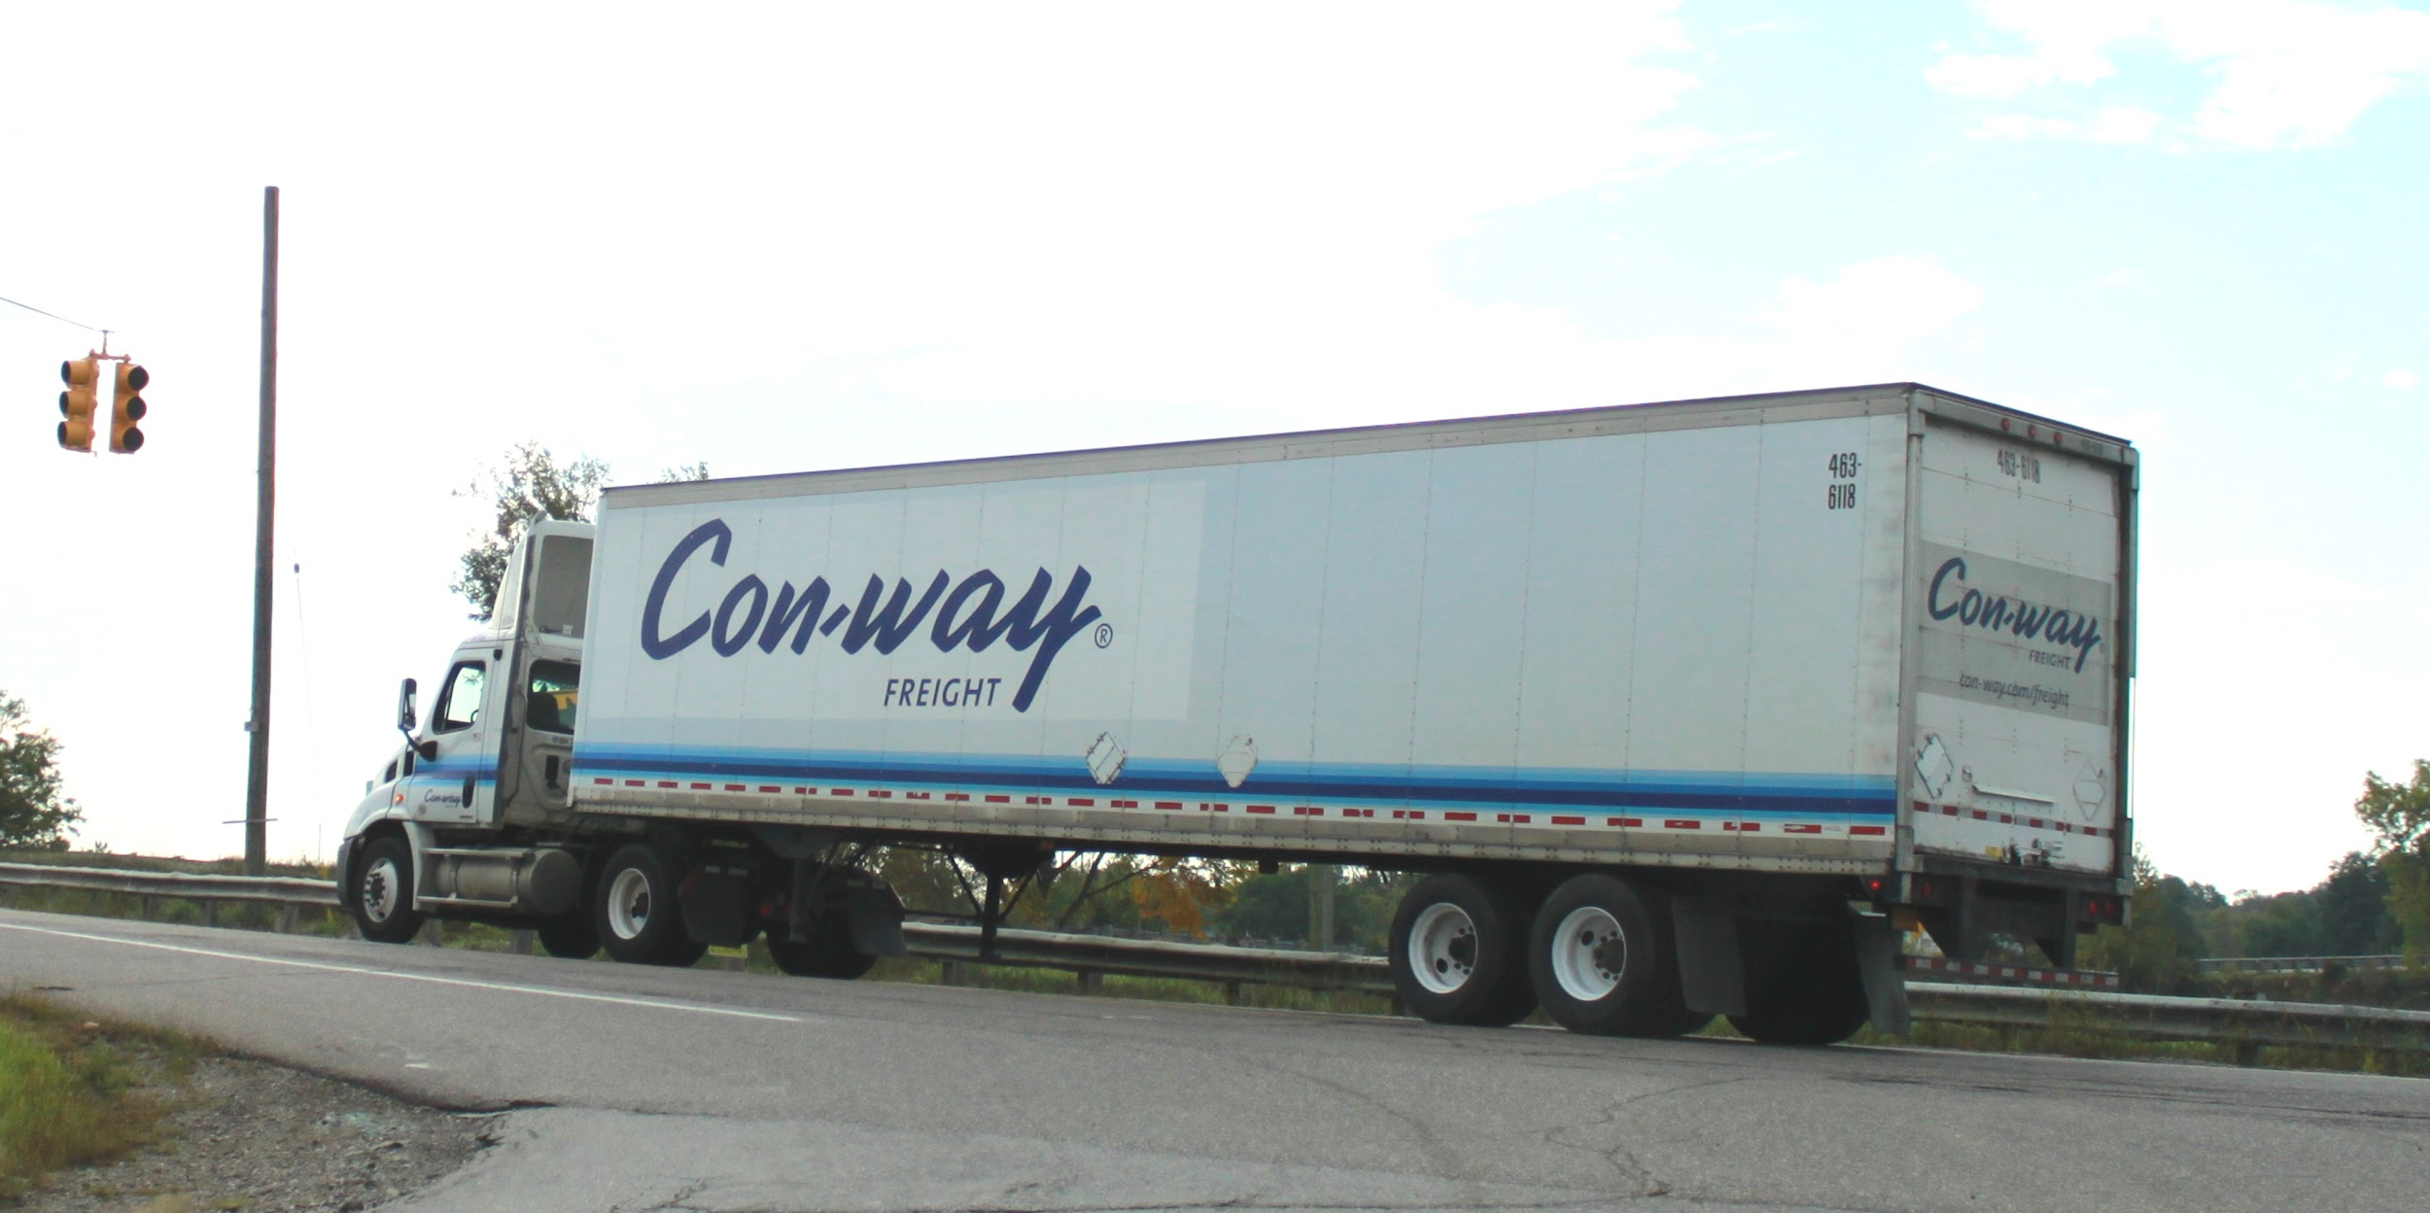
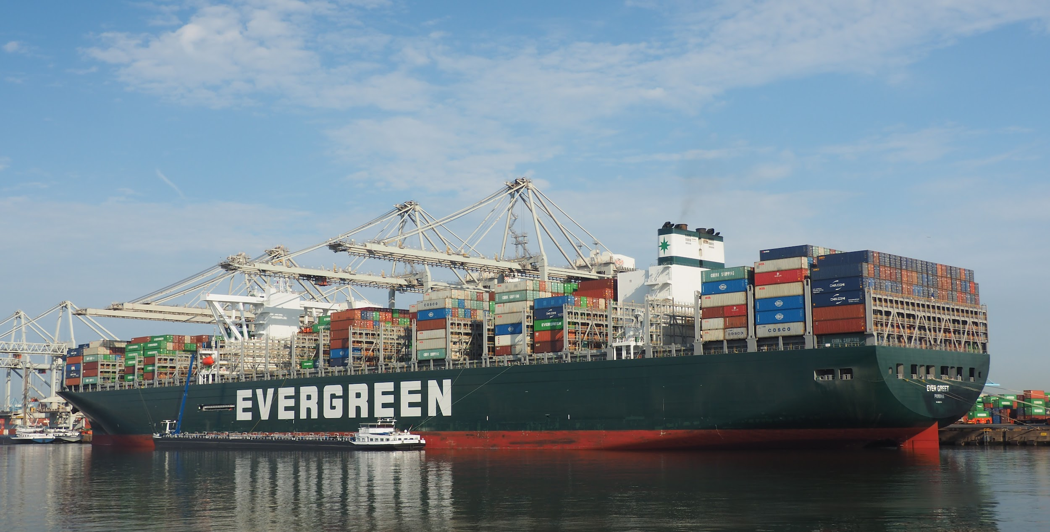
Multi-Serviços Tecnológicos
Operacional, Financeiro e
Contábil
Agenciamento e Desembaraço
Gestão 360º
de Processos

Slide 5
Benefícios para sua empresa
Integração plena
entre as áreas
Controle total do
fluxo de informações
Eficiência Operacional
Automação do workflow
Follow-up diário
de processos
Aumento da Produtividade de Processos

Slide 6
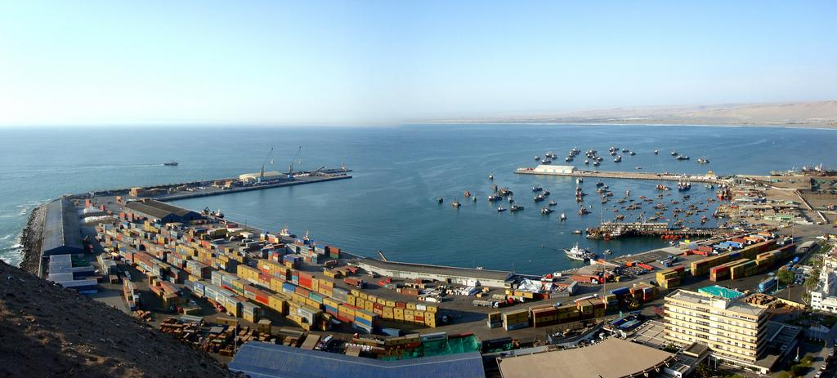
Solução Proposta

Slide 7
TRACKING AND TRACE DE CONHECIMENTO
ONBOARD | SETUP | IMPLANTAÇÃO | TREINAMENTO
VALOR
FIDELIDADE
ISENTO
USD 100,00
Pacote (20)
CONDIÇÕES COMERCIAIS
Validade Proposta: 31/12
CONSIDERAÇÕES
20 rastreios
Faturamento 5 dia útil
PTAX do dia do faturamento
CONTRATO
Condições especiais para clientes (Pacote 20)

